Slide 1
Recunoașterea emoțiilor
printr-o abordare
multimodală
Absolvent: Ionașcu Andrei · Coordonator: Conf. Univ. Dr. Alexe Dumitru-Bogdan · București, iunie 2026

Slide 2

Context și motivație
Multimodalitate
Explicabilitate
Eficiență
Text, voce și față surprind împreună mai bine emoția.
Modelele bune sunt „cutii negre” — greu de acordat încredere.
Modelele mari sunt scumpe; pe edge contează viteza.

Slide 3
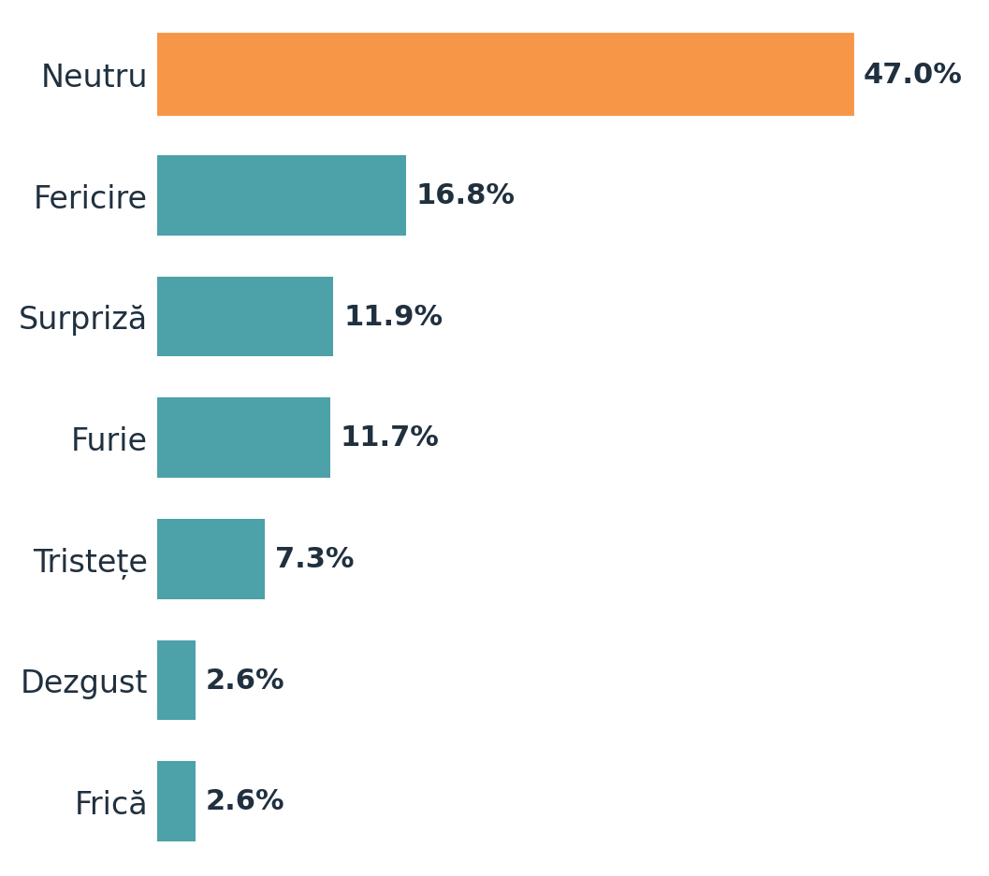
Setul de date
MELD
Fragmente din serialul Friends: ~13.000 replici, 7 emoții, în engleză. Puternic dezechilibrat — de aceea metrica principală este macro-F1.

Slide 4
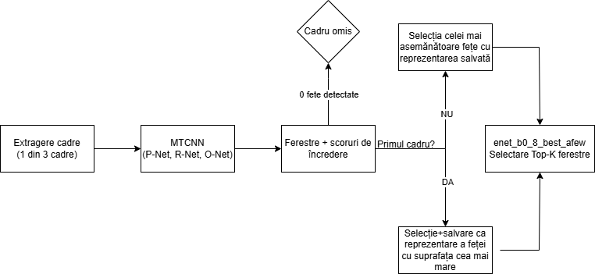
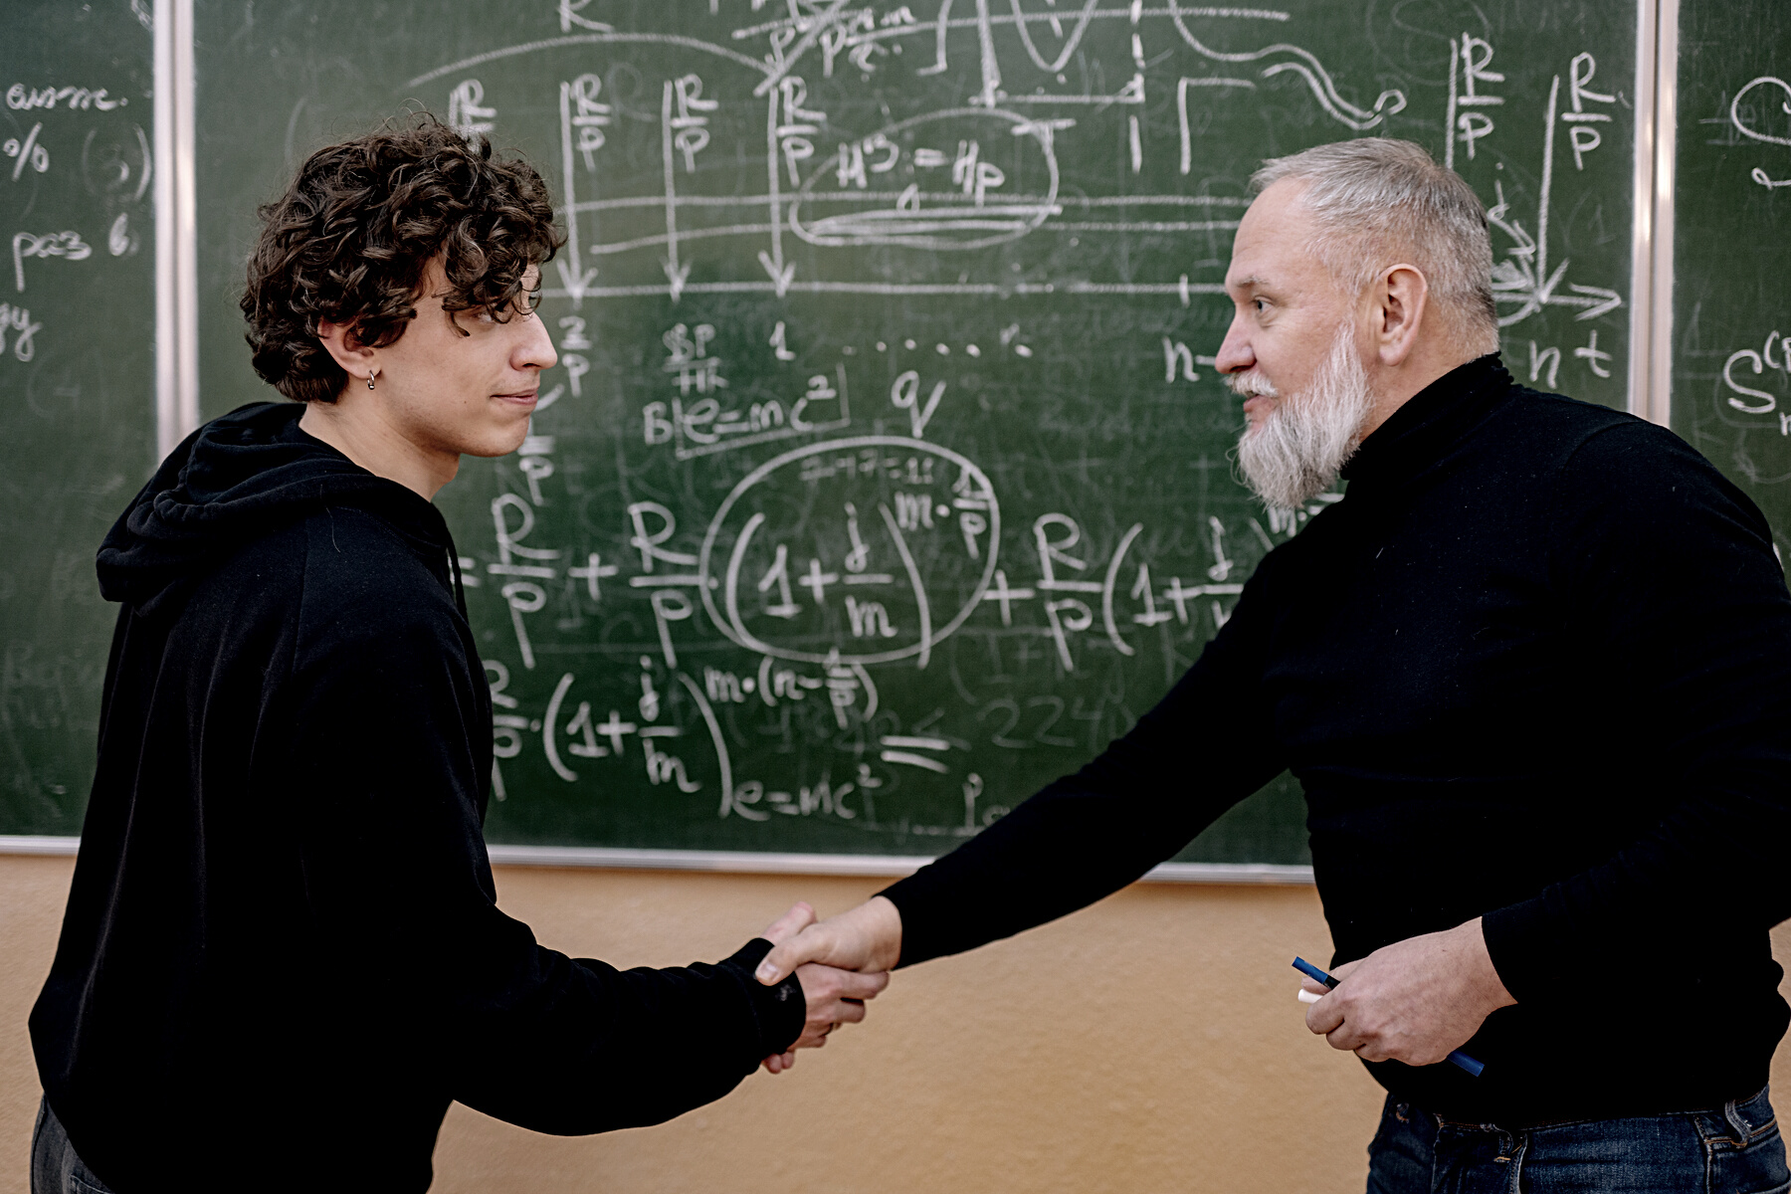
Extragerea feței vorbitorului
1 · Eșantionare
2 · Vorbitorul
Un cadru din 3, prin MTCNN.
Ales prin similaritate cosinus.
3 · Scor de calitate
4 · Top-K cadre
EfficientNet-B0: P(corect)×P(max).
Cele mai bune K=5 → set FER curat.

Slide 5
Șase modele: complex vs. eficient
BERT-base
Text · complex · 109M parametri, cea mai bună acuratețe
DistilBERT
Text · eficient · 66M (−40%), inferență ~½
wav2vec2-base
Audio · complex · codificator self-supervised
DistilHuBERT
Audio · eficient · ~4× mai puțini parametri
ViT-B/16
Imagine · complex · transformer vizual
MobileNetV3-Small
Imagine · eficient · optimizat pentru dispozitive edge

Slide 6

Fuziune târzie
Medie simplă sau ponderată a probabilităților. Fără reantrenare.
Fuziune intermediară
MLP ușor (~334K) peste reprezentările interne ale rețelelor.
Fuziune bazată pe porți
Trei strategii de fuziune
Ponderi calculate pentru fiecare exemplu (GMU / Transformer).

Slide 7
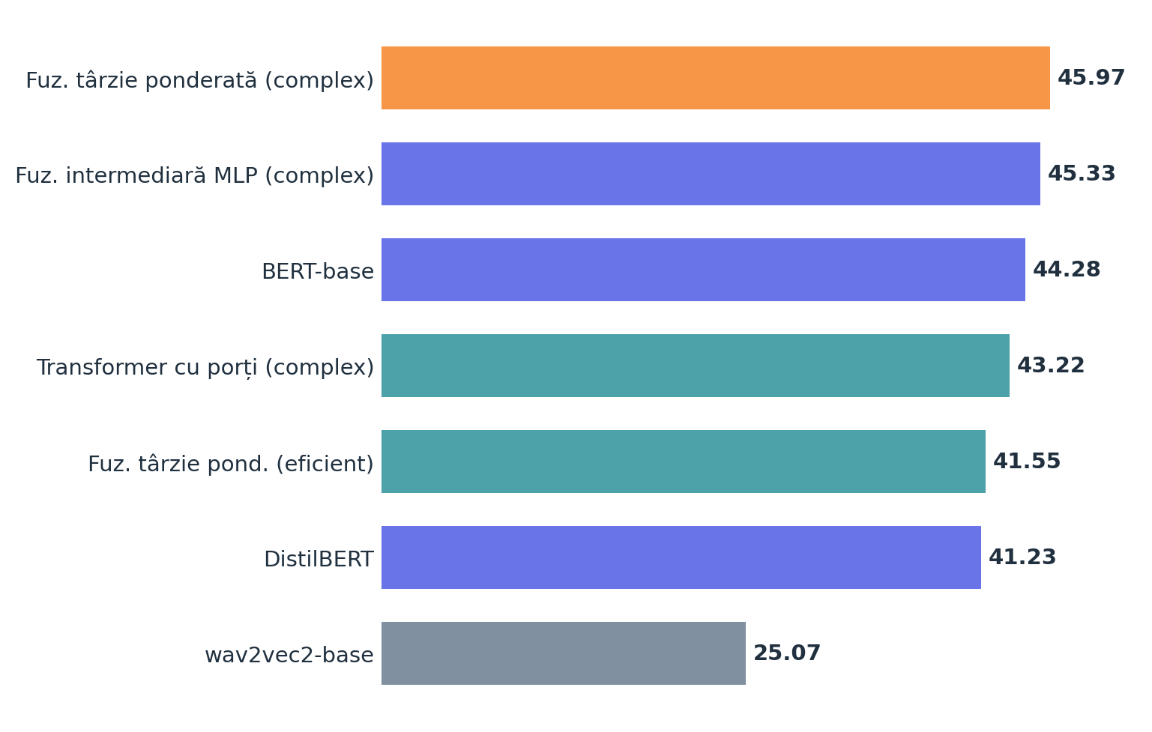
Fuziunea câștigă, dar puțin
Cel mai bun: fuziune târzie ponderată (complexă) — 45,97% macro-F1 și 63,3% acuratețe, cu +1,7 puncte peste BERT.

Slide 8
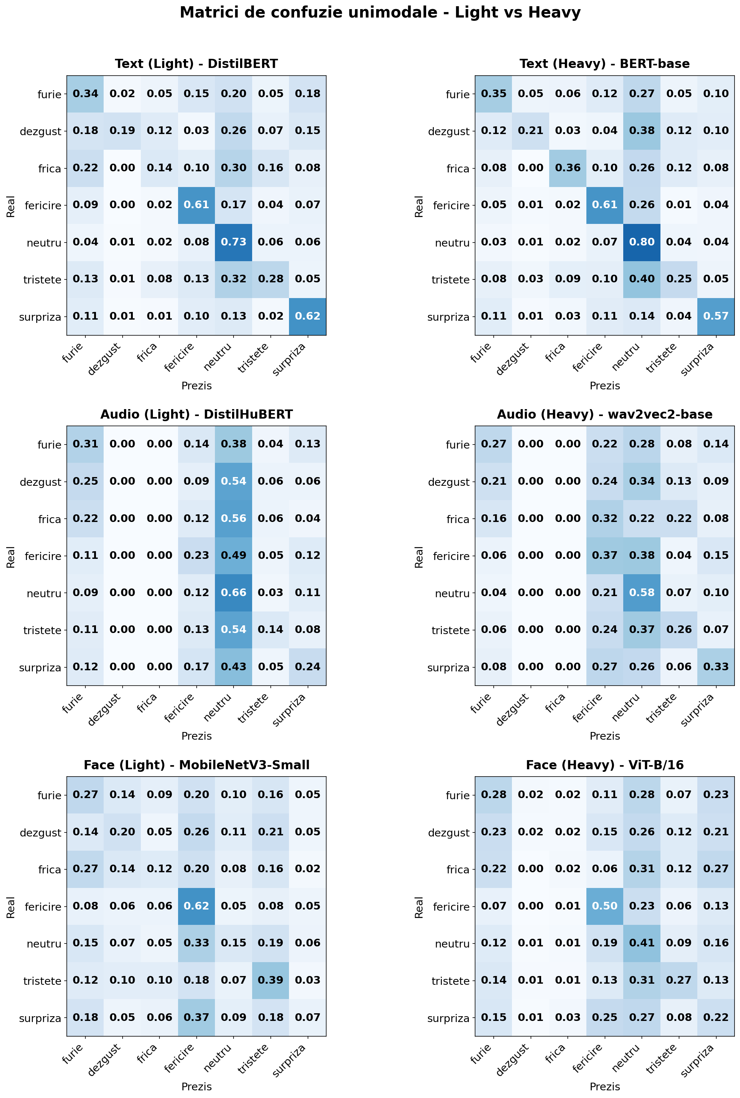
Analiza pe
modalități
Text — cel mai stabil. Audio — ratează clasele rare, iar varianta mică prezice des neutru. Imagine — cea mai afectată de micșorare.

Slide 9
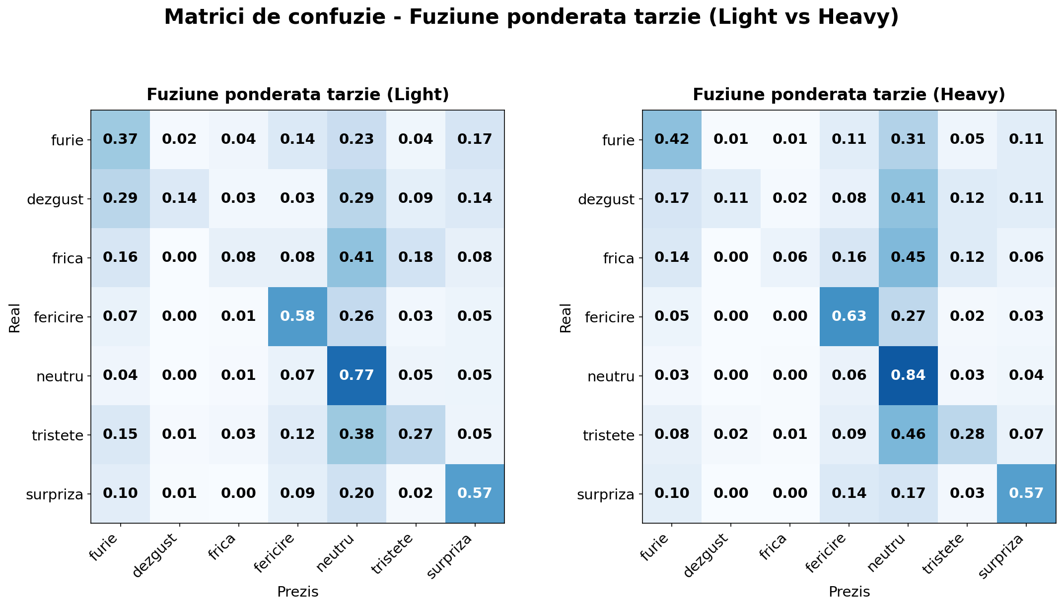
Fuziune: complexă vs. eficientă
Complexă = stabilă
Eficientă e competitivă
Diagonală mai fermă pe clasele rare.
Rezultate apropiate, la cost mult mai mic.
Ponderată > medie
Nu e magie
Reduce zgomotul din audio și imagine.
O modalitate slabă trebuie estompată.

Slide 10
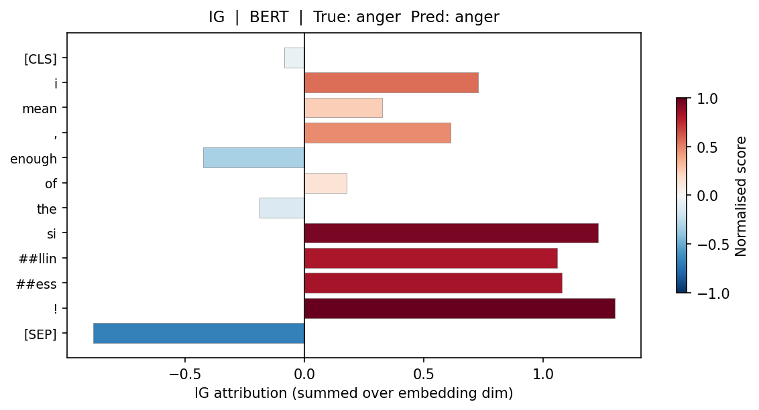
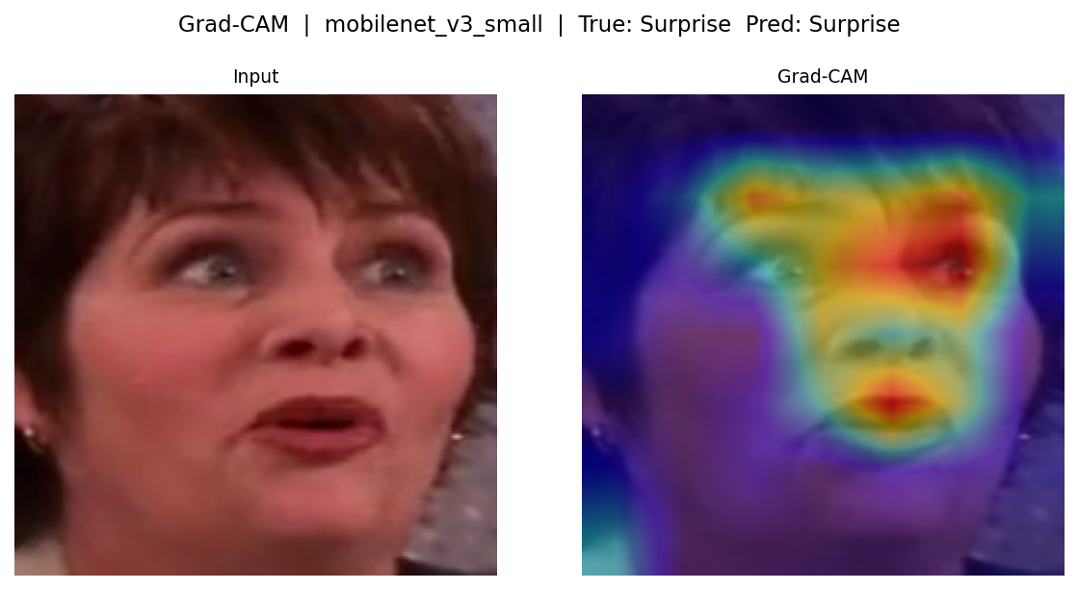
Explicabilitate:
ce „văd” modelele

Slide 11

~½
3×
0,48 ms
timpul de inferență al DistilBERT, la 93% din acuratețea BERT
mai rapid DistilHuBERT decât wav2vec2, cu energie proporțional mai mică
MobileNetV3 față de 15 ms la ViT — dar peste 5 puncte sub el la acuratețe

Slide 12
Concluzii și direcții viitoare
Textul domină
cel mai puternic semnal; audio și fața rămân dificile din cauza zgomotului.
Fuziunea ajută
combinarea modalităților îmbunătățește clar rezultatele — sunt complementare.
Eficient ≈ complex
modelele mici ating performanțe apropiate cu resurse mult mai mici.
→ Fața
extragere mai precisă a vorbitorului (mișcarea gurii corelată cu sunetul).
→ Audio
eliminarea râsetelor din fundal; modelarea dinamicii temporale a feței.
→ Fuziune
strategii adaptive, care favorizează modalitatea mai clară la fiecare exemplu.

Slide 13

Mulțumesc!
Întrebări? · Ionașcu Andrei · FMI, iunie 2026

